Slide 1
Gå ind på linket og opret dig
Notes:
I dag skal vi spille Europe at Work. Det er et rollespil, men meget af spillet styres via computer, så I skal først sætte linket ind i jeres browsere og oprette en bruger.

Slide 2
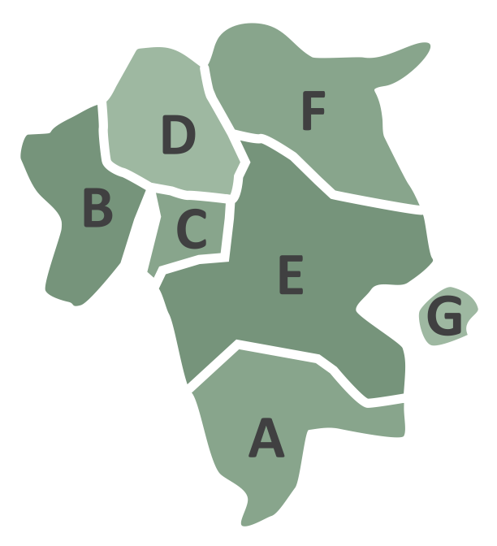
Forenklet Europa
Notes:
I bliver fordelt i hold, som arbejder med og mod hinanden – nogen sidder i de andre klasser. Rollerne er fiktive, og det er også et fiktivt Europa-kort I kan se her. Meningen er ikke at lære jer om Europas lande, men om arbejdsformen i EU.

Slide 3
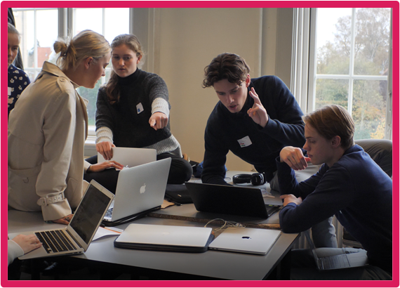
Aktive roller til alle
Notes:
Nogen repræsenterer et land. Andre får job i EU eller på medie. Nogle skal lobbye for forskellige interesser.

Slide 4
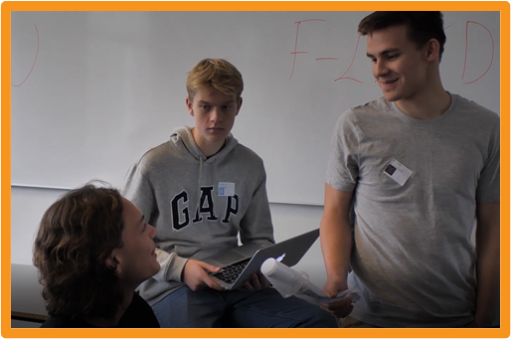
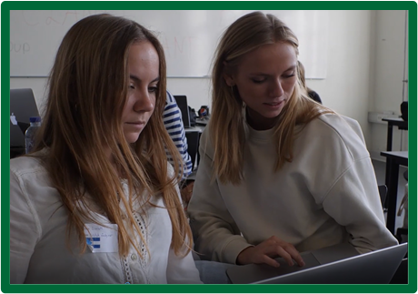
Gode råd = det hemmelige våben
Notes:
Ministre og andre chefer er hjælpeløse uden rådgivere, der undersøger problemer og muligheder i dybden og skriver det vigtigste i notater – kort og præcist

Slide 5
Reglerne for dem, som vil arbejde i andre EU-lande
Hvilke ydelser har lønmodtagere fra andre EU-lande ret til?
Hvordan skal virksomhederne kontrolleres?
Hvor meget skal bestemmes i EU, og hvor meget i medlemslandene?
Hvornår skal lovgivningen træde i kraft?
Notes:
Spillet handler om at forhandle et direktiv på plads, som fastsætter rettighederne for de arbejdstagere, som rejser til et andet EU-land for at arbejde.

Slide 6
EU-Kommissionen spiller ud
Udsender et udkast til direktivet 3 gange i løbet af dagen
Bygger bro mellem de andres synspunkter
Notes:
Kommissionen kommer med udkast til direktiv. Så lytter de til Medlemslandenes og Parlamentets synspunkter om det. Derefter laver de deres udkast om to gange i løbet af spillet – så det forhåbentlig ender med at kunne vedtages i Ministerrådet og i Europa-Parlamentet.

Slide 7
Europa-Parlamentet forhandler
De 4 partigrupper i Europa-Parlamentet
BLÅ
RØD
ORANGE
GRØN
Notes:
Europe at Work’s EU-Parlament har fire partigrupper med folkevalgte politikere fra de forskellige Medlemslande. I Arbejdsmarkedsudvalget sidder repræsentanter for alle politiske grupper. De forhandler om Kommissionens direktivforslag, og skal prøve at finde et flertal. Helst om noget, der også kan få flertal i Ministerrådet.

Slide 8
Ministerrådet forhandler
De syv medlemslande
A-land
B-land
E-land
C-land
F-land
D-land
G-land
Notes:
I Ministerrådet sidder beskæftigelsesministrene fra Europe at Works 7 Medlemslande. Hver Minister har en delegation af rådgivere og embedsmænd, som hjælper med både de officielle forhandlinger på Ministerrådsmøderne og de uformelle forhandlinger med de andre lande og EP-Grupper undervejs

Slide 9
Mediehuse er først med det sidste
Business Now
Scoop Dog Magazine
The Next Europe
Notes:
Journalisterne finder ud af hvad der foregår – Gør forhandlerne deres arbejde godt nok – så baglandet kan være tilfredse?

Slide 10
Lobbyister prøver at påvirke
The Greatest Union
European Employers’ Association
The Bare Minimum
InCrypted Lagune
Notes:
Der er fire lobbyist-grupper. De skal fremme interesser hos EU-landenes fagforeninger, arbejdsgivere, en menneskerettighedsgruppe og et tech-firma. Hver især forsøger de at påvirke forhandlingerne, både ved at tilbyde hjælp, viden og argumenter til de forhandlere, de er enige med. D ekan også t spænde ben for deres modstandere, og udtale sig til medierne så folk ser tingene far deres side.

Slide 11
Træk direktivet jeres vej
Flere skal have ret til arbejde i andre EU-lande - Nej til social dumping... Mere økonomisk vækst... Mindre EU-kontrol...
Notes:
Alle hold har nogle mærkesager, som de gerne vil fremme i direktivet. I spillet kaldes de for Prioriteter. Det gælder om at få løftet ens prioriteter op, så der bliver lagt mere vægt på dem. I hver runde skal holdene tilkendegive, hvilke punkter i direktivet, der skal løftes til et højere trin, og hvilke der skal sænkes eller være uændret. Det gælder om at få andre hold til at hjælpe sig.

Slide 12
Få de andres støtte..
..mod at afgive indflydelsespoint
Notes:
I skal få andre hold til at love, at de støtter jeres prioriteter, når de kal tilkendegive, hvad de vil have op eller ned i direktivet. Til gengæld kan I så støtte en af deres prioriteter. I kan også aftale, at støtterne får nogle af jeres Indflydelsespoint som modydelse for deres støtte.

Slide 13
Flest IndflydelsesPoint = Vinder
Notes:
Alle hold har en pulje med Indflydelespoint fra fra starten, som de kan handle med eller sætte ind bag ved holdets Prioriteter på platformen. Det hold, der slutter med den største pulje, vinder spillet.

Slide 14
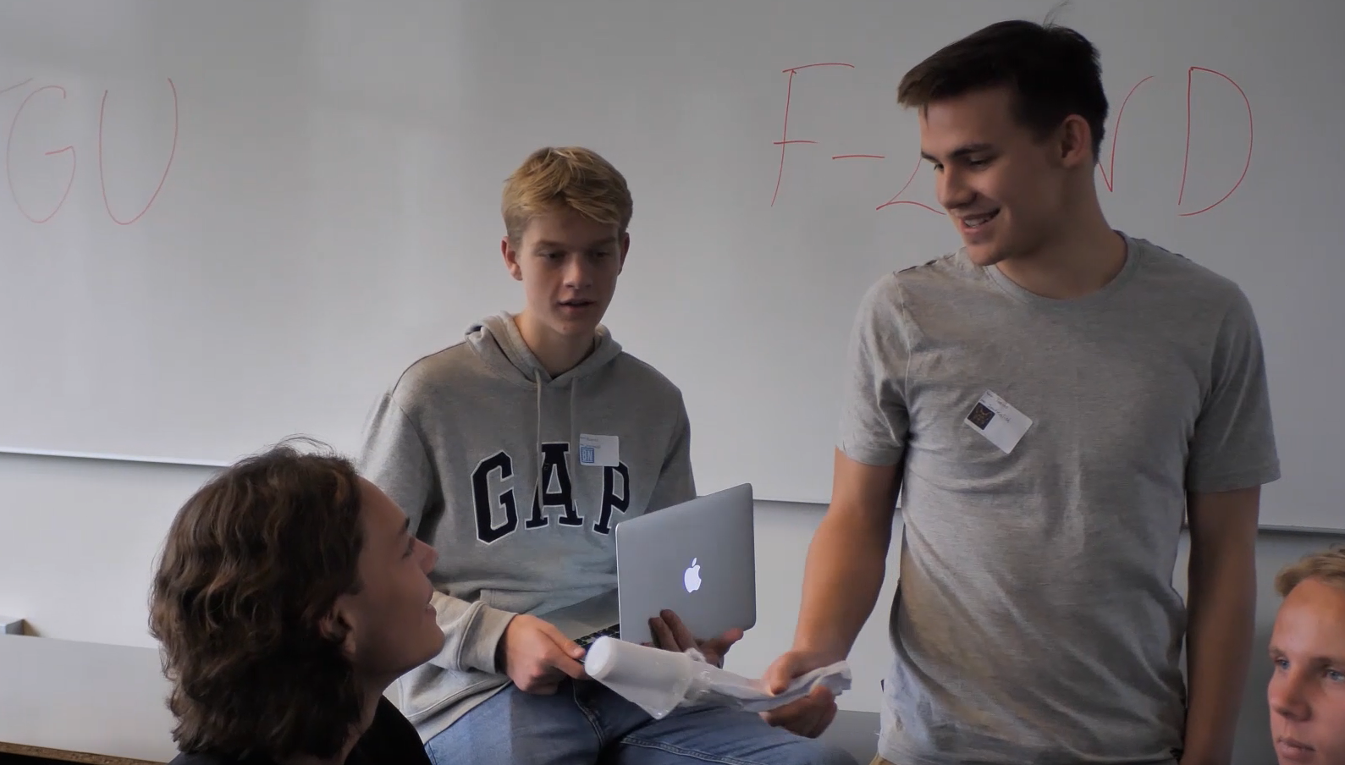
Sats og få Indflydelsespoint
IP
(uformel magt)
Notes:
I hver runde sætter holdene IndflydelsesPoint ind bag ved deres egne Prioriteter. Når der kommer et nyt udkast til direktiv, får holdet altid sine Indflydelsespoint tilbage PLUS en bonus. Størrelsen er både bestemt af, hvor mange Indflydelsespoint, holdet har satset og hvor højt Kommissionen har løftet deres prioritetet op. Der er med andre ord især Indflydelespoint at hente ved at satse på de prioriteter, som man kan få forhandlet rigtigt højt op.

Slide 15
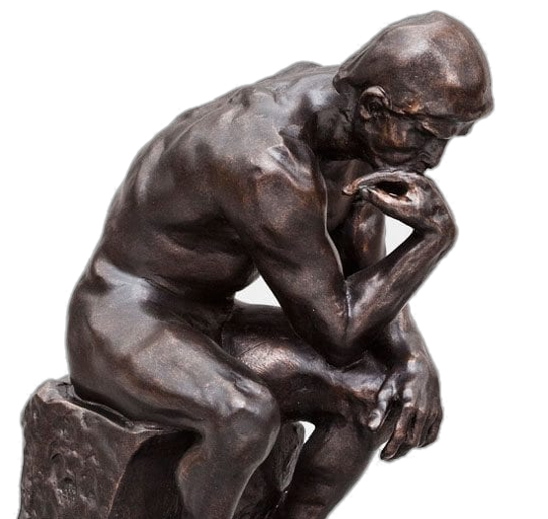
Concentration, please
Notes:
Når I går ind på platformen, kommer I direkte hen til det, job I skal udføre... I får hver især nogle specialopgaver som I skal løse for jeres team. Det er vigtigt for holdets chancer, så sørg for at de andre i teamet forstår, hvad hvem bidrager med. Det står i jobbeskrivelsen, når I er kommet ind på jeres job så brug 5-10 minutter på at fordybe jer i det – så kan I bedre hænge på bagefter

Slide 16
Så går det løs..
Påvirk direktivet
Notes:
God fornøjelse .. Og husk at holde øje med beskeder på skærmen undervejs, så I ikke misser jeres chancer. Eller en deadline. For det koster Indflydelsespoint.

